Slide 1
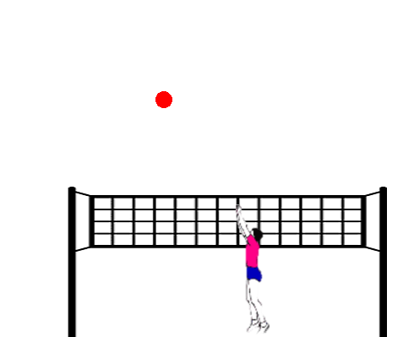
舉球員模擬
113340204 陳睿宇

Slide 2
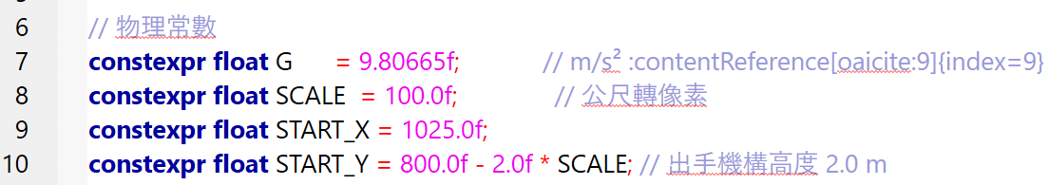
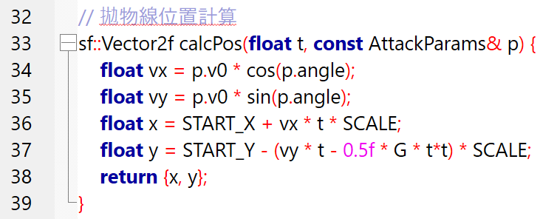
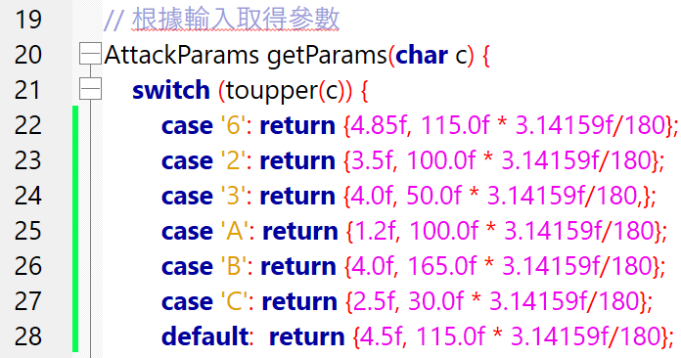
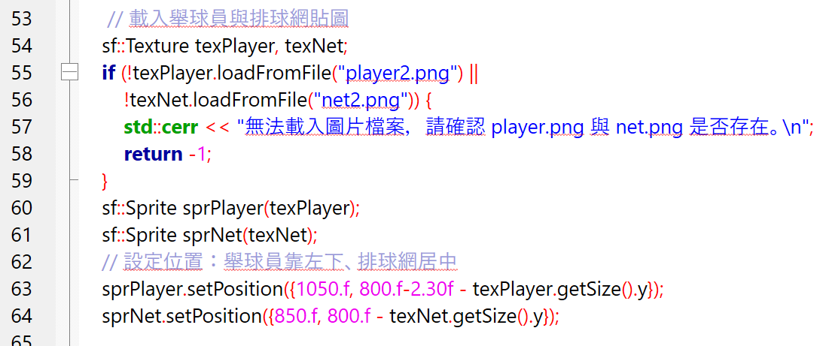
架構與功能簡介
常數
拋物線計算
根據輸入取得參數
載入圖片與設定圖片位置

Slide 3
程式碼說明
根據使用者的輸入，獲得對應的物理參數後計算出拋物線位置，最後形成動畫

